Slide 1



AI
인공지능
자기소개서 도우미
인공지능
자기소개서 도우미
3조 질 수 없조!
박주영(팀장), 강민영, 김세진, 박가연, 이성민, 조혁준

Slide 2



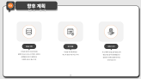
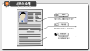
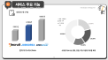
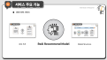

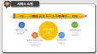
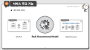
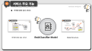
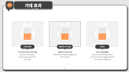


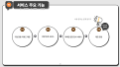

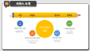
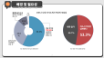
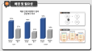

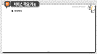
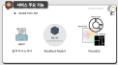
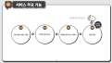
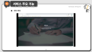
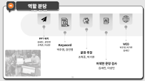
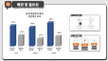



Slide 3
1
서비스 소개
서비스 소개

Slide 4




서비스 소개
01
서비스 소개
키워드
PPT PRESENTATION
기업이 원하는 인재상 키워드가 뭘까?
다음 문장
PPT PRESENTATION
다음 문장은 어떻게 쓰는 것이 좋을까?
어색한 문장
PPT PRESENTATION
어디 이상한 문장 없나?

Slide 5
서비스 소개
01
서비스 소개
기업
적합성
편리성
완벽성
기업
키워드
자기소개서
완성
문장 검사
기업의 키워드 제공
어색한 문장 검사
기업에서 제시한 인재상, 핵심 가치 제공,
중요
키워드
문장 추천
사용자가 작성한 자기소개서에서 어색한 문장 검사
합격 자소서 키워드 제공
다음 문장 추천
사용자가 지원한 기업의 합격 자기소개서에서 많이 사용된 주요 키워드 제공
입력된 문장을 기반으로 다음 문장 추천

Slide 6
2
배경 및 필요성
서비스 소개

Slide 7
배경 및 필요성
02
배경 및 필요성
코로나 시대 자기소개서 작성의 부담감
제한된 글자 수에 맞춰서 작성해야 하는 것
기타
2.5%
10.4%
변화 없다
자소서 부담감
심화됐다
해당 항목에 어떤 내용을 써야할지 결정하지 못하는 것
60.4%
26.8%
46.7%
53.3%
읽히기 쉽게 작성해야 하는 것
자료: 취업포털 인크루트 남녀 340명 설문조사
자료: 사람인 구직자 1400명 설문자료

Slide 8
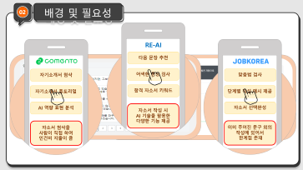
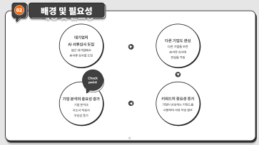
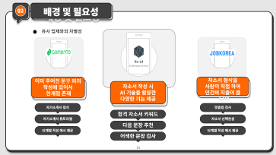
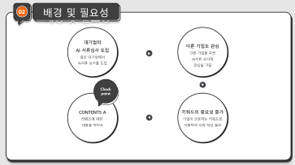
배경 및 필요성
02
배경 및 필요성
인재 역량평가 결과 상관계수 비교
58%
52%
45%
27%
24%
15%
역량기반 AI 평가
채점위원 평가
역량기반 AI 평가
채점위원 평가
역량기반 AI 평가
채점위원 평가
A공사
B금융사
C유통사

Slide 9
배경 및 필요성
02
배경 및 필요성
대기업의 AI 서류심사 도입
많은 대기업에서 AI서류 심사를 도입
다른 기업도 관심
다른 기업들 또한 AI서류 심사에 관심을 가짐
▶
Check
point
▶
기업 분석의 중요성 증가
기업 분석과 자소서 작성시
부담감 증가
키워드의 중요성 증가
기업이 선호하는 키워드를 사용하여 서류 작성 필요
▶

Slide 10




배경 및 필요성
02
배경 및 필요성
유사 업체와의 차별성
이미 주어진 문구 외의 작성에 있어서
한계점 존재
자소서 첨삭을
사람이 직접 하여
인건비 지출이 큼
PPT PRESENTATION
자소서 작성 시
AI 기술을 활용한
다양한 기능 제공
PPT PRESENTATION
PPT PRESENTATION
자기소개서 첨삭
맞춤법 검사
합격 자소서 키워드
자기소개서 튜토리얼
자소서 선택완성
다음 문장 추천
단계별 작성 예시 제공
단계별 작성 예시 제공
어색한 문장 검사

Slide 11
3
서비스 주요 기능
서비스 소개

Slide 12





서비스 주요 기능
03
서비스 주요 기능
서류 통과는 문제 없지!!
데이터 셋 구축
9865건
6700건
5963건
합격 자기소개서 Data
수집된 자소서는 영업, 경영, IT등 다양한 직무를 포함

Slide 13
서비스 주요 기능
03
서비스 주요 기능
서류 통과는 문제 없지!!
Check
point
기업 맞춤 키워드 제공
문장 추천 서비스
어색한 문장 검사 서비스
데모 영상
01
02
03
04
▶
▶
▶

Slide 14





서비스 주요 기능
03
서비스 주요 기능
서류 통과는 문제 없지!!
기업 맞춤 키워드 제공
Donut chart
WordCloud
Treemap
합격 자기소개서
KeyWord Model
Visualize

Slide 15




서비스 주요 기능
03
서비스 주요 기능
서류 통과는 문제 없지!!
기업 맞춤 키워드 제공
데이터 전처리
명사,형용사 기반 형태소 분석
합격 자기소개서
ReAI 단어 사전 구축
불용어 사전,
고유명사 사전 구축
정제 데이터

Slide 16


서비스 주요 기능
03
서비스 주요 기능
서류 통과는 문제 없지!!
기업 맞춤 키워드 제공
<비씨카드 합격자소서1>
'지불', '결제', '산업', '고객', '신뢰', '회사', '위상', '연관', '신뢰', '노력', '신뢰', '카드', '업계', '기업’, '신뢰’,
'아시아', '결제', '서비스', '기업', '달성', '생각', '분야’,
'신뢰', '주지', '웹', '모바일', '서비스', '사람', '신뢰', '생각', '카드', '신뢰', '사원', '정확', '파악’, '금융', '지식', '습득', '담당', '자질', '금융', '전문가', '성장', '카드', '서비스’,
'기술', '이해', '서비스', '기술', '접목', '서비스', '노력’,
'카드', '담당', '본부’, '대한민국', '금융', '산인'
<비씨카드 합격자소서2>
'패기', '참가', '아이템', '판매', '경진', '대회', '난로', '판', '시장', '고객', '니즈', '파악', '영업', '전략', '고객', '소통', '창출', '영업', '직무', '매력', '영업', '직무', '의사소통’,
'능력', '영업력', '고객', '은행', '역량', '연령', '고객', '대화', '경청', '자세', '요구사항', '파악', '의사소통', '능력', '고객', '공감', '밀감', '영업', '깨달음', '학교', '상품’,
'홍보', '영업력', '상품', '설득력', '영업', '추진', '카드’,
'개설', '우수', '인턴', '선정', '카드', '역량', '발휘', '고객', '행복', '성과', '향상'
정제 데이터
KR-WordRank

Slide 17

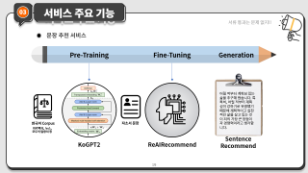
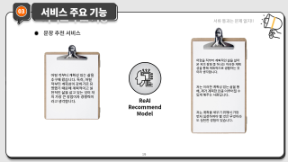


서비스 주요 기능
03
서비스 주요 기능
서류 통과는 문제 없지!!
문장 추천 서비스
문장 추천
ReAI Recommend Model
Model Structure

Slide 18
서비스 주요 기능
03
서비스 주요 기능
서류 통과는 문제 없지!!
문장 추천 서비스
어렸을 적부터 계획적인 삶을 살아온 저의 장점 중 하나는 이러한 계획성을 통해 계획적으로 생활하는 것이라 생각합니다.
자소서
어릴 적부터 계획성 있는 삶을 추구해 왔습니다. 특히, 어릴 적부터 계획성이 강하기로 유명했기 때문에 계획적이고 실천적인 삶을 살고 있는 것이 저의 가장 큰 장점이자 경쟁력이라고 생각합니다.
저는 이러한 계획성 있는 삶을 통해, 제가 계획한 만큼 이루어질 수 있게 해주는 사람입니다.
ReAI Recommend Model
저는 계획을 세우기 위해서 가장 먼저 실천하여야 할 것은 무엇이라도 실천한 경험이 있습니다.

Slide 19

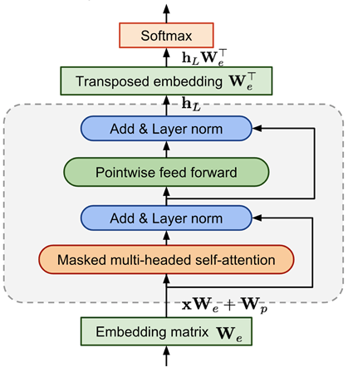


서비스 주요 기능
03
서비스 주요 기능
서류 통과는 문제 없지!!
문장 추천 서비스
Pre-Training
Fine-Tuning
Generation
삶을 추구해 왔습니다. 특
특히, 어릴 적부터 계획
성이 강하기로 유명했기
때문에 계획적이고 실천
적인 삶을 살고 있는 것
이 저의 가장 큰 장점이
자 경쟁력이라고 생각합
니다.
어릴 적부터 계획성 있는
한국어 Corpus
자소서 문장
위키백과, 뉴스,
모두의 말뭉치 등
Sentence Recommend
KoGPT2
ReAIRecommend

Slide 20
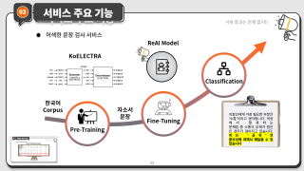

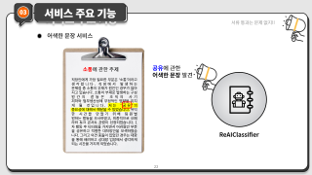


서비스 주요 기능
03
서비스 주요 기능
서류 통과는 문제 없지!!
어색한 문장 검사 서비스
어색한 문장 검사 서비스
ReAIClassifier Model
Model Structure

Slide 21


서비스 주요 기능
03
서비스 주요 기능
서류 통과는 문제 없지!!
어색한 문장 서비스
소통에 관한 주제
공유에 관한
어색한 문장 발견
직장인에게 가장 필요한 부분은 ‘소통’이라고 생각합니다. 직장에서 발생하는 문제점 중 소통의 부재가 원인인 경우가 많아지고 있습니다. 소통의 부재로 발생하는 구성원간의 갈등은 조직의 사기 저하와 업무생산성에 부정적인 영향을 미치게 될 것입니다. 저는 ‘공유’의 중요성에 대해서 깨달을 수 있었습니다. 유익한 시간을 만들기 위해 팀원별 원하는 활동을 조사하였고, 최종적으로 오페라와 토크 콘서트 관람이 선정되었습니다. 1차 활동 후 티타임을 가지면서 어려웠던 부분을 공유하고 적절한 대처방안을 모색하였습니다. 그리고 의견 충돌이 있었던 경우는 대화를 통해 배려하고 상대방 입장에서 생각하게 되는 시간을 가지게 되었습니다.
ReAIClassifier

Slide 22


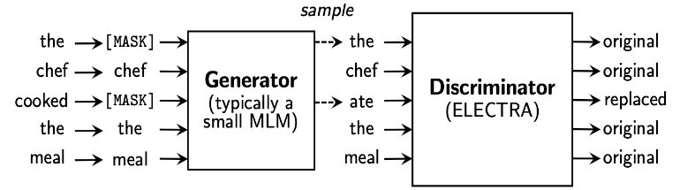



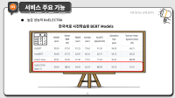
서비스 주요 기능
03
서비스 주요 기능
ㅍ
서류 통과는 문제 없지!!
어색한 문장 검사 서비스
ReAI Model
KoELECTRA
Classification
한국어 Corpus
자소서 문장
직장인에게 가장 필요한 부분은 ‘소통’이라고 생각합니다. 직장에서 발생하는 문제점 중 소통의 부재가 원인인 경우가 많아지고 있습니다. 저는 ‘공유’의 중요성에 대해서 깨달을 수 있었습니다
Fine-Tuning
Pre-Training

Slide 23



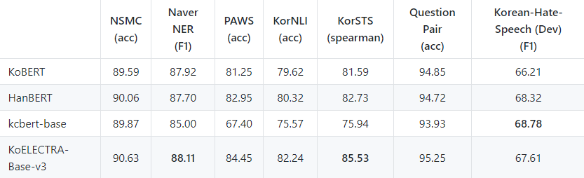
서비스 주요 기능
03
서비스 주요 기능
서류 통과는 문제 없지!!
높은 성능의 KoELECTRA
한국어로 사전학습된 BERT Models

Slide 24


서비스 주요 기능
03
서비스 주요 기능
서류 통과는 문제 없지!!
어색한 문장 검사 서비스
Correct Label
직장인에게 가장 필요한 부분은 ‘소통’이라고 생각합니다.
약 160000 Pair Dataset
자소서 내 연속된 문장
직장에서 발생하는 문제점 중 소통의 부재가 원인인 경우가 많아지고 있습니다.
1 – 자연스러운 문장
InCorrect Label
PPT PRESENTATION
직장인에게 가장 필요한 부분은 ‘소통’이라고 생각합니다.
약 160000 Pair Dataset
다른 자소서 랜덤 문장
저는 ‘공유’의 중요성에 대해서 깨달을 수 있었습니다.
한국어 대화 질문 문장
오늘은 무슨 커피가 제일 맛있나요?
한국어 대화 답변 문장
직장에서 발생하는 문제점 중 소통의 부재가 원인인 경우가 많아지고 있습니다.
0 – 어색한 문장
PPT PRESENTATION

Slide 25
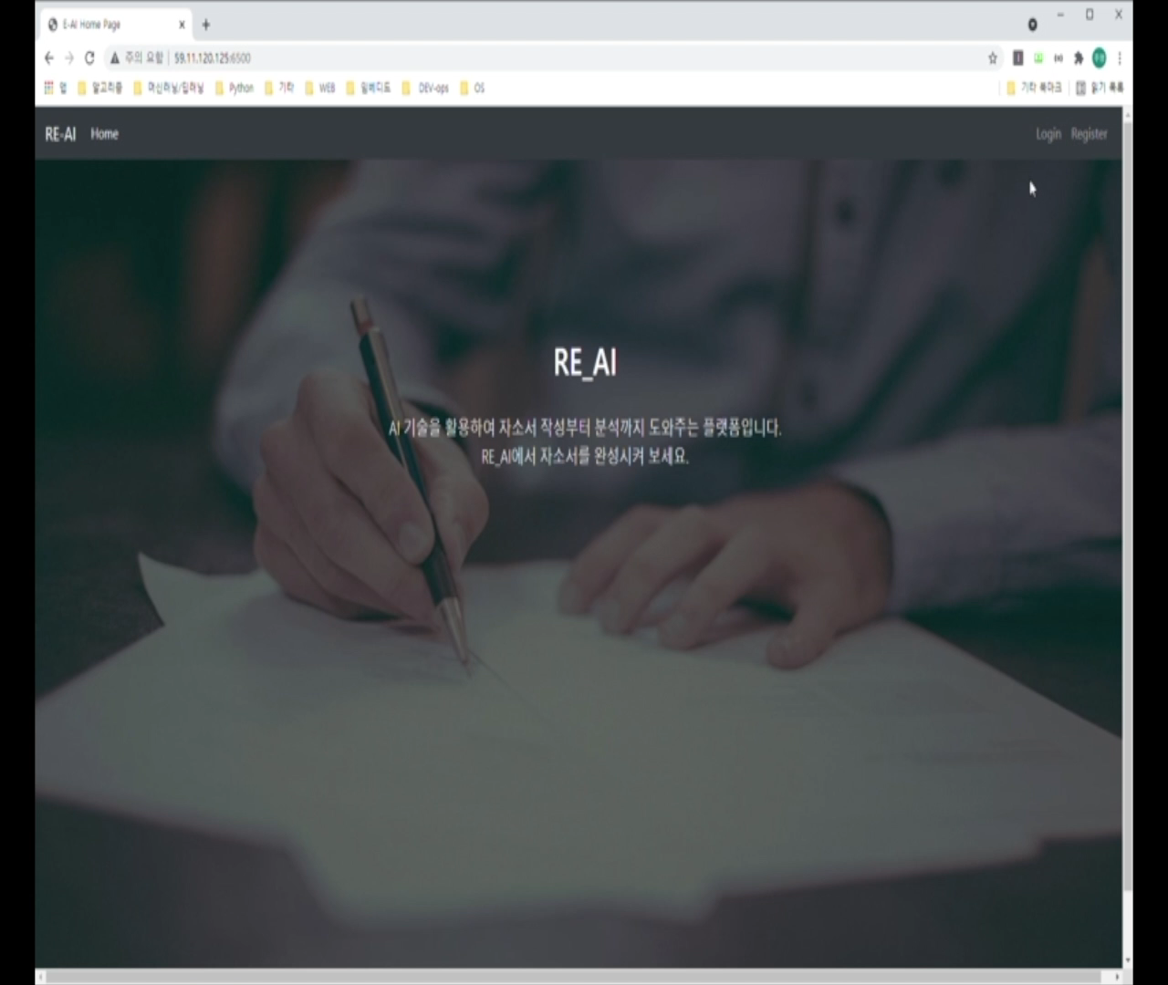
서비스 주요 기능
03
서비스 주요 기능
서류 통과는 문제 없지!!
데모 영상

Slide 26
4
기대 효과
서비스 소개

Slide 27

기대 효과
04
기대 효과
부담감 완화
효율적인 수익모델
확장성
자기소개서 작성 도우미 역할
자기소개서 작성시 처음부터 작성 후 검토까지 도움을 받으며
부담감 완화
효율적인 인건비 감축 사람이 직접 하던 작업을 AI로 대체함으로써 인건비 감축 예상
자소서 토탈 플랫폼
축적된 자기소개서 데이터를 기반으로
서비스(자소서 첨삭, 합격률 예측) 확장하여
자소서 토탈 솔루션 플랫폼 구축

Slide 28


사용 후기
04
사용 후기
금용 공기업을 준비하고 있는 A씨
＂합격자소서 참고를 많이 하는 편인데
키워드 추천해주는 게 도움이 많이 되었어요.”
반도체 생산직을 준비하고있는 B씨
“글쓰기가 서툰 편인데 어색한 문장을 찾아주고 다음에 뭘 적을 지 생각이 나지 않을 때 문장 추천을 해줘서 좋았어요.”
25세 A씨
27세 B씨
PPT PRESENTATION
PPT PRESENTATION
28세 C씨
24세 D씨
PPT PRESENTATION
PPT PRESENTATION
엔지니어직을 준비하고 있는 C씨
“같은 단어를 반복해서 쓰는 걸 좋아하지 않아서 유의어를 계속 찾아보면서 자소서를 쓰는 편인데 바로 옆에 유의어 검색창이 있어서 유용했어요”
의류회사 MD직을 준비하고 있는 D씨
“글 쓰는 센스가 없어서 자소서 작성 시 시간이 굉장히 오래 걸리는데 추천된 문장들이 오히려 저보다 잘 써서 신기하고 작성 시간도 줄었어요!”

Slide 29
5
향후 계획
서비스 소개

Slide 30



향후 계획
05
향후 계획
Data 수집
직무 특화
서비스 추가
더 많은 데이터 수집 및 정제 불합격 자소서, 자소서 키워드 데이터 라벨링을 하여 더 정확하고 다양한 서비스 제공 가능
다양한 직무에 특화된 자소서 문장 추천 기능 추가
자소서에서 토탈 솔루션을 넘어 취업 토탈 솔루션 플랫폼으로 성장하기 위해 다양한 연구와 서비스를 추가
Notes:
Data 수집
불합격 자소서 -> 수치화도 가능
모델 간의 비교
직무 특화
현재 서비스는 기업 맞춤 서비스로
자기소개서별 직무데이터를 사용한다면 기업과 직무에 더 특화된 서비스 가능
서비스 추가
현재는 자기소개서, 즉 서류 전형까지의 토탈 솔루션이지만 기술 고도화와 범위를 확장하여
AI 면접, 심층 면접 또한 도움을 줄 수 있는 취업 토탈 솔루션으로 확장 가능

Slide 31


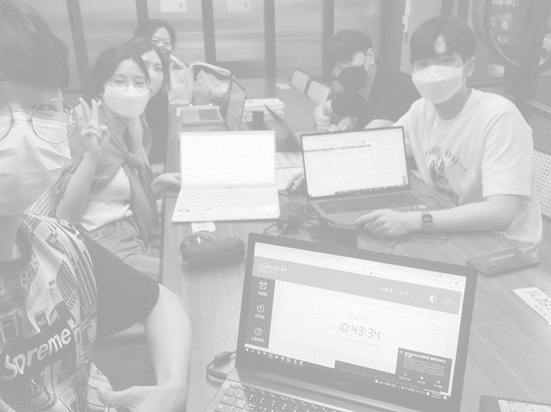
역할 분담
06
역할 분담
PPT 제작
김세진 , 강민영 조혁준, 이성민
WEB
Keyword
박주영, 박가연 김세진
박주영, 강민영
문장 추천
조혁준, 박가연
어색한 문장 검사
김세진, 이성민
Notes:
Data 수집
불합격 자소서 -> 수치화도 가능
모델 간의 비교
직무 특화
현재 서비스는 기업 맞춤 서비스로
자기소개서별 직무데이터를 사용한다면 기업과 직무에 더 특화된 서비스 가능
서비스 추가
현재는 자기소개서, 즉 서류 전형까지의 토탈 솔루션이지만 기술 고도화와 범위를 확장하여
AI 면접, 심층 면접 또한 도움을 줄 수 있는 취업 토탈 솔루션으로 확장 가능

Slide 32
E
QnA
서비스 소개
Notes:
Data 수집
불합격 자소서 -> 수치화도 가능
모델 간의 비교
직무 특화
현재 서비스는 기업 맞춤 서비스로
자기소개서별 직무데이터를 사용한다면 기업과 직무에 더 특화된 서비스 가능
서비스 추가
현재는 자기소개서, 즉 서류 전형까지의 토탈 솔루션이지만 기술 고도화와 범위를 확장하여
AI 면접, 심층 면접 또한 도움을 줄 수 있는 취업 토탈 솔루션으로 확장 가능

Slide 33
E
감사합니다
서비스 소개
Notes:
Data 수집
불합격 자소서 -> 수치화도 가능
모델 간의 비교
직무 특화
현재 서비스는 기업 맞춤 서비스로
자기소개서별 직무데이터를 사용한다면 기업과 직무에 더 특화된 서비스 가능
서비스 추가
현재는 자기소개서, 즉 서류 전형까지의 토탈 솔루션이지만 기술 고도화와 범위를 확장하여
AI 면접, 심층 면접 또한 도움을 줄 수 있는 취업 토탈 솔루션으로 확장 가능

